Slide 1
TÜRMANAGEMENT
09. Mai 2023

Slide 2
EINFÜHRUNG
Die Schnittstellen «Türen» sind immer gleich – oder?

Slide 3
INHALT
AUFGABEN UND ABLAUF AB PLANUNG BIS IBN UND UNTERHALT
GEGENSÄTZLICHE ANSICHTEN DER PLAYER: HERAUSFORDERUNG
KUNDE IN DIE FESTLEGUNG DER SCHNITTSTELLEN EINBEZIEHEN
MINIMIERUNG FEHLERQUELLE DURCH GLEICHE AUSSCHREIBUNG DER SCHNITTSTELLEN BEI DEN VERSCHIEDENEN GEWERKEN
KLARE STRUKTUREN BEI DER UMSETZUNG EINES TÜRPROJEKTES!
EINE TÜRE IN BETRIEB BRAUCHT PFLEGE – WER KANN DIES?
FRAGEN

Slide 4
MOTIVATION ZUM VORTRAG
Türe ist eines der komplexen Systeme im Objekt
Es gibt keine Wahrheit, nur Herangehensweisen
Keine finale Lösung, nur subjektive Gedankenanstösse
Vortrag auf Bauteile mit Elektroanschlüssen ausgelegt

Slide 5
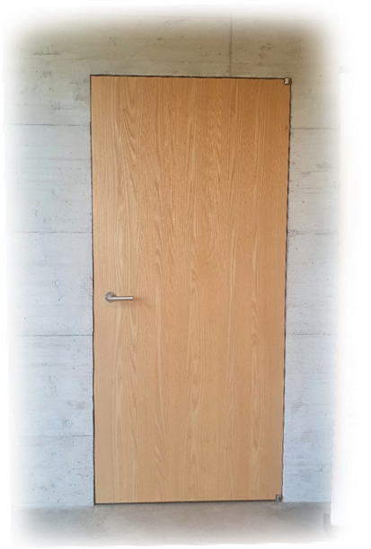
SPANNUNGSFELDER UND ANSPRÜCHE
Brandschutz
Betriebliche Abläufe
Fluchtwege
Optik
Bauart
Einbruchschutz
Schallschutz
Kosten

Slide 6
EINFLUSSGRÖSSEN AUF SCHNITTSTELLENPLANUNG
Art und Funktion der Tür (Mechanik, ZUKO, Automatik…)
Art des Vergabekonstruktes (direkt, GU, TU, öffentlich)
Art des Bauprozesses (Neubau, Umbau, Erweiterung)
Systemlösungen der Lieferanten

Slide 7
PLANUNGSPROZESS
Planerverträge und Bestellungen sollten geklärt sein
Die Schnittstellen und Planungsabläufe sollten früh festgelegt werden
Funktion der Türe muss so früh wie möglich bestimmt werden

Slide 8
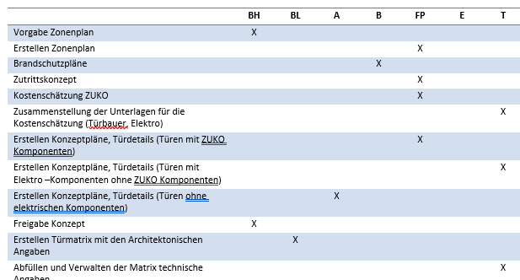
PLANUNGSPROZESS
BH = Bauherr
BL = Bauleitung
A = Architekt
B = Brandschutzplaner
FP = Fachpartner ZUKO
E = Elektroplaner
T = Türplaner

Slide 9
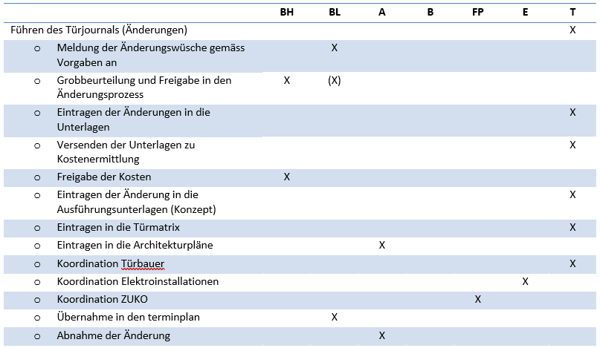
ÄNDERUNGSPROZESS
BH = Bauherr
BL = Bauleitung
A = Architekt
B = Brandschutzplaner
FP = Fachpartner ZUKO
E = Elektroplaner
T = Türplaner

Slide 10
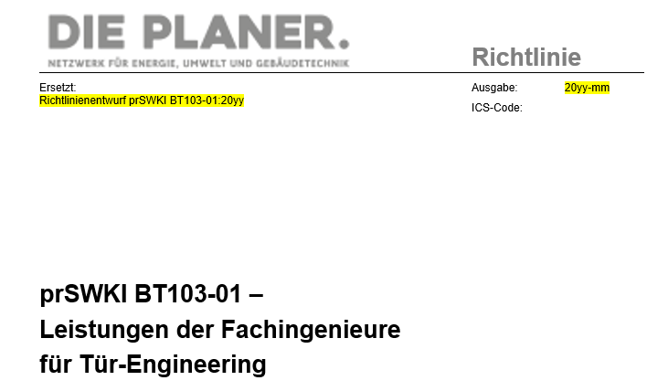
Honorare Türplanung
Bis Stand heute keine klaren Vorgaben zu Türplanung

Slide 11
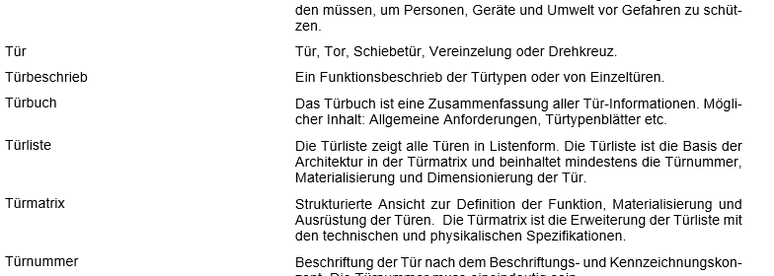
Inhalt Richtlinie

Slide 12
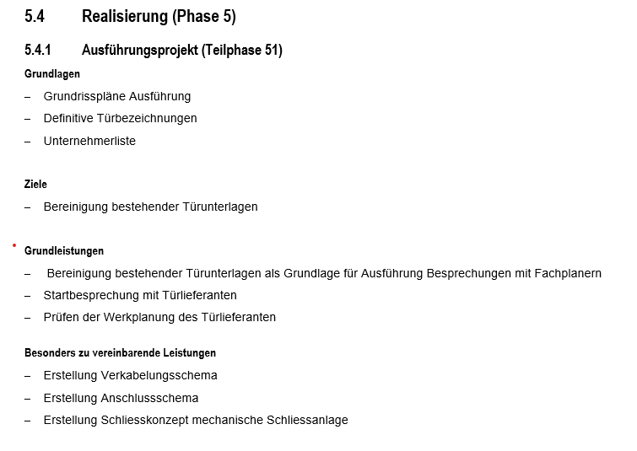
Inhalt Richtlinie

Slide 13
HERAUSFORDERUNGEN DER UMSETZUNG
Bauablauf
Bestellung nicht gleichzeitig
Werkstattplanung durch Lieferanten
Elektroarbeiten vor Türe
ZUKO System noch offen
Tür vorbereitet
RWA noch nicht klar

Slide 14
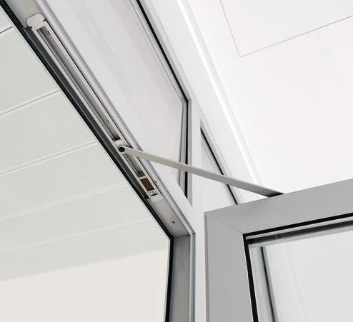
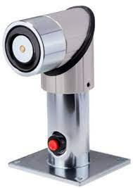
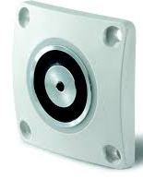
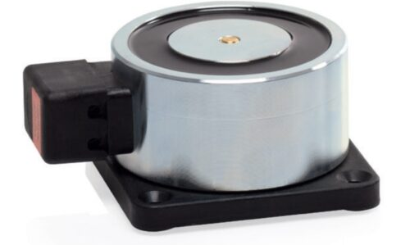
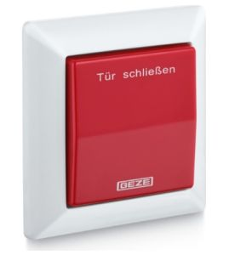
DETAILPLANUNG
Die baurelevanten Details an der Türe sollten bereits im Bauprojekt festgelegt werden

Slide 15
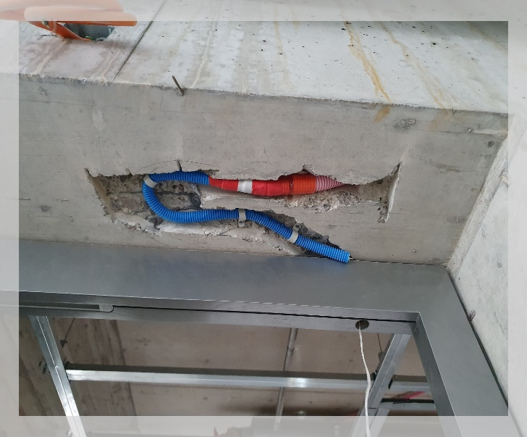
DETAILPLANUNG

Slide 16
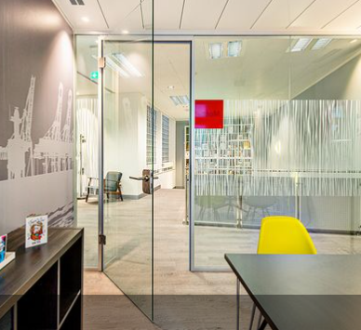
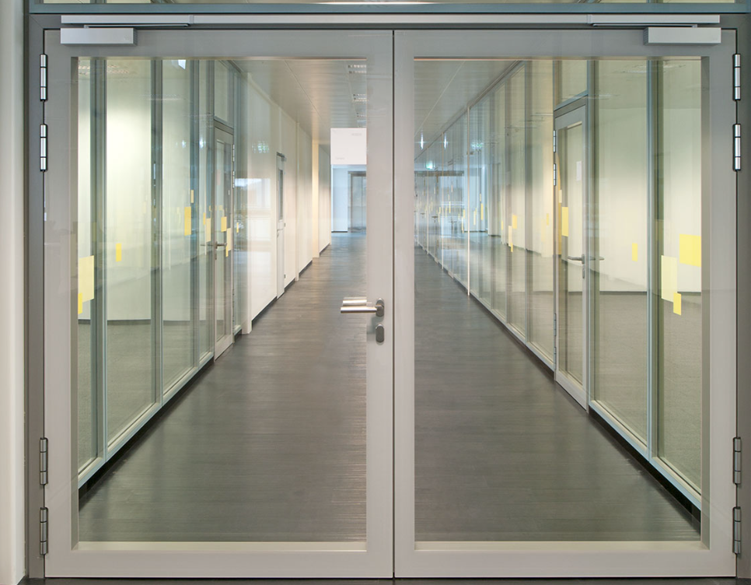
ANSICHTEN DER PLANUNGSPLAYER
Architektur und Gestaltung vs. Technik

Slide 17
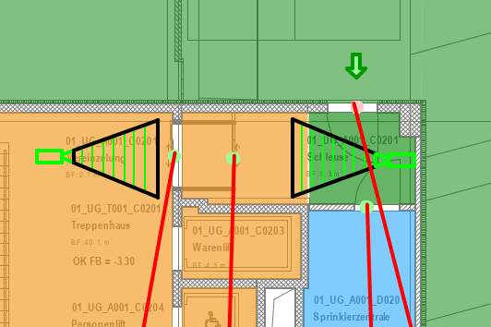
ANSICHTEN DER PLANUNGSPLAYER
Funktion im Gegensatz zum Einbruch- und Brandschutz

Slide 18
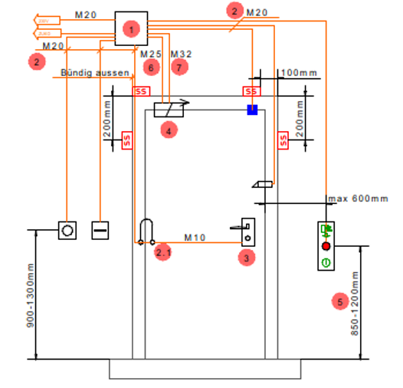
ANSICHTEN DER PLANUNGSPLAYER
Genaue Definition hilft bei der Verständigung (vorbereitet)

Slide 19
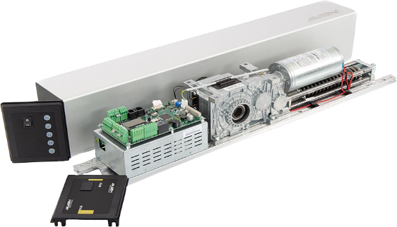
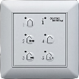
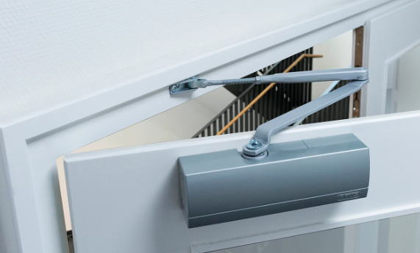
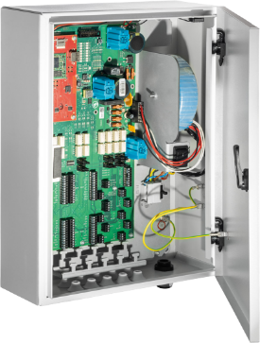
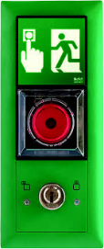
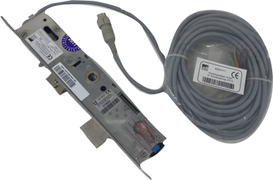
KOMPONENTEN AN DER TÜRE
Türschliesser
Elektroschloss / Motorschloss
Schlosskabel (10m / 20m)
Schlosssteuerung (AWS / I/O-Modul)
Kabelübergang
Türöffner / Fluchttüröffner
Fluchtterminal
Kartenleser
Reedkontakt (ZuKo)
EMA-Magnetkontakt
Türsteuerung (ZuKo)
Berührungsloser Taster
Drehflügelantrieb
Radar / Bewegungsmelder
Programmwahlschalter
EMA-Magnetkontakt

Slide 20
ANSICHTEN DER PLAYER IN DER UMSETZUNG
Jeder ist in
seinem Gewerk
der Spezialist

Slide 21
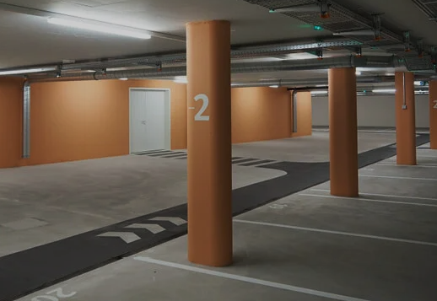
DER TUNNELBLICK IN SEINEM GEWERK

Slide 22
DEFINITION SCHNITTSTELLEN AUSFÜHRUNG
Schnittstellen Ausführung spätestens in der Phase Bauprojekt festlegen
Gleiches Schnittstellenpapier in jeder Ausschreibung und vor der Bestellung unterzeichnen

Slide 23
WER LEGT DIE SCHNITTSTELLEN FEST
Bauführung
Betrieb
DIE PERFEKTE AUSFÜHRUNG
Kostenplaner
Fachplaner
Architektur
Kunde

Slide 24
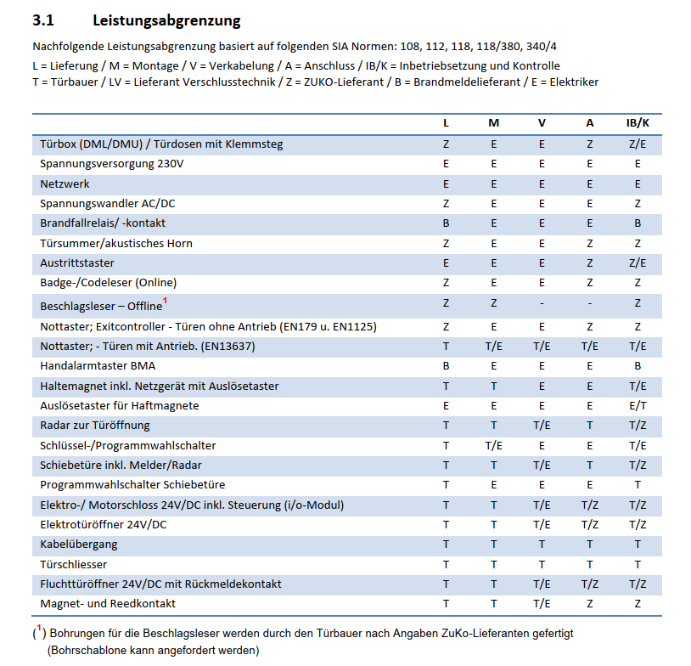
DEFINITION SCHNITTSTELLEN

Slide 25
QS IM SCHNITTSTELLENKONZEPT
Abnahmeprozess während der Umsetzungszeit Behördenabnahme
Saubere Schnittstellen helfen auch in der SIA Phase 6 (Betrieb und Unterhalt)

Slide 26
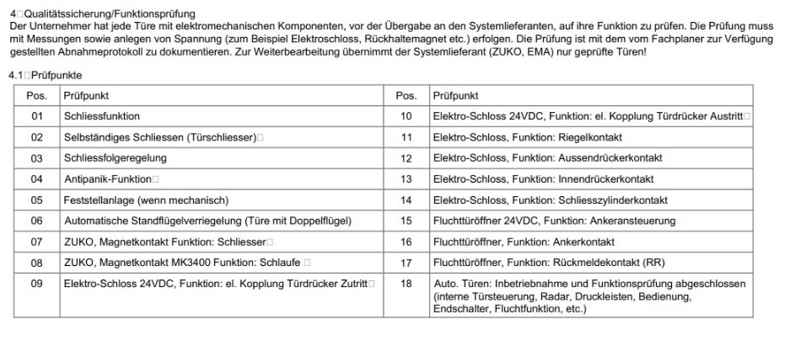
QS IM SCHNITTSTELLENKONZEPT

Slide 27
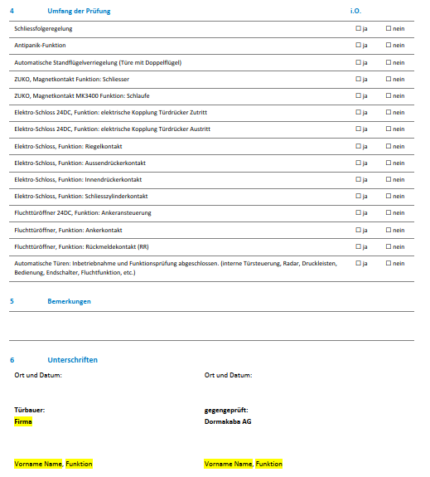
QS IM SCHNITTSTELLENKONZEPT

Slide 28
WANN LOHNT ES SICH, ABNAHMEN DURCHZUFÜHREN?
Rohbauabnahme
Zargenmontage
Einbau Türblätter
IBN Türsysteme
Schlussabnahme

Slide 29
KLARE STRUKTUREN BEI DER UMSETZUNG
Du musst
Ist bei jedem Projekt so
Ich bin nur …..
Habe ich immer so gemacht
Das ist falsch

Slide 30
KLARE STRUKTUREN BEI DER UMSETZUNG
Die Aufgaben sollten jedem verständlich sein
Die Schnittstellen sind auf der Baustelle kommuniziert
Alle Akteure seitens Bauplanung sprechen die gleiche Sprache und halten an den Schnittstellen fest
Alle involvierten Parteien halten sich an die Vorgaben (es gibt immer verschiedene Ansichten zu den Schnittstellen)

Slide 31
KLARE STRUKTUREN BEIM FREIGABEPROZESS
Unternehmer
Architektur
Fachplaner
Architektur
Unternehmer

Slide 32
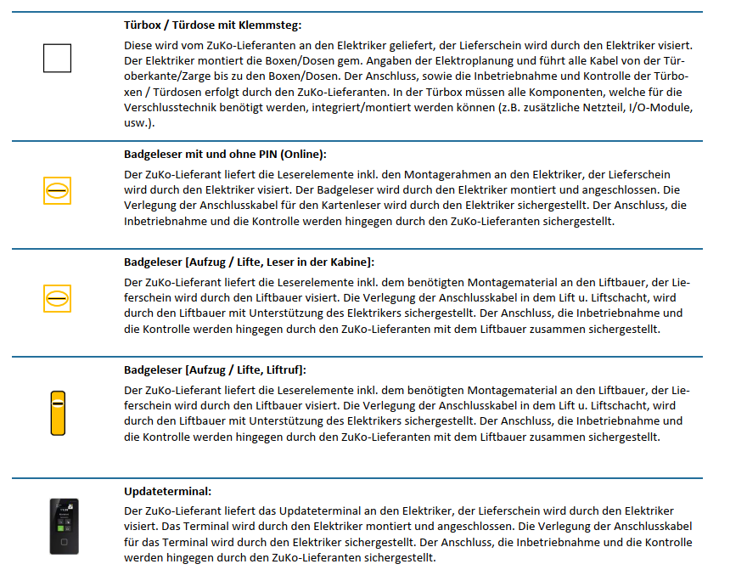
KLARE STRUKTUREN BEI DER UMSETZUNG

Slide 33
GEDANKENANSTOSS SCHLÖSSER
Die finalen Schlösser sind so spät wie möglich einzubauen
Für gewisse Schlosstypen gibt es Bauschlösser

Slide 34
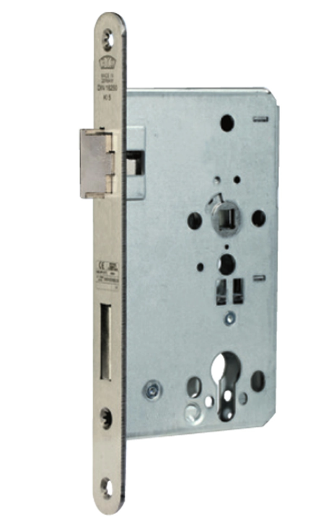
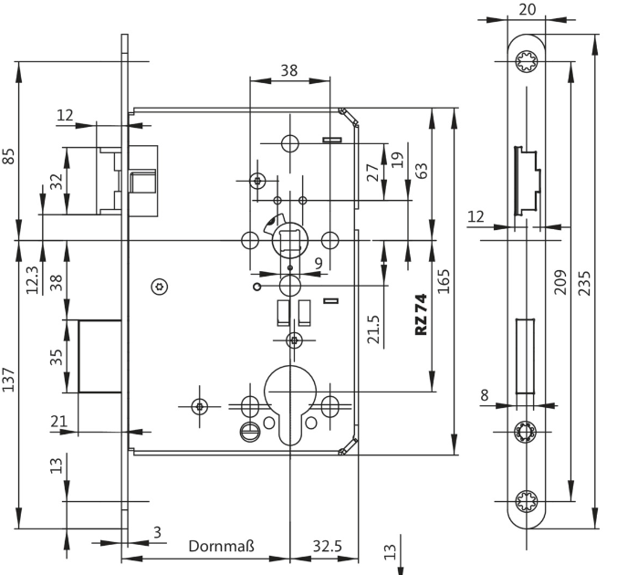
PROVISORISCHE SCHLÖSSER

Slide 35
FINALE IBN DES TÜRSYSTEMS
Wann ist der Zeitpunkt?
Was wird getestet?
Wer kontrolliert was an den Türen?
Wer nimmt am Prozess teil?
Braucht es den Kunden? (Netzwerk etc.)

Slide 36
FINALE ABNAHME DES TÜRSYSTEMS
Wann ist der Zeitpunkt?
Wer organisiert diesen?
Gibt es eine oder mehrere Abnahmen?
Wer nimmt am Prozess teil?

Slide 37
WANN BEGINNT DIE GARANTIE?
Bei Lieferung der Komponenten
Bei Abnahme mit dem Lieferanten
Bei Übergabe des Werkes an die Nutzer

Slide 38
BETRIEB UND UNTERHALT
Wen rufe ich an, wenn die Türe nicht funktioniert?
Anforderungen an das Facilitymanagement
Einfache Checkliste zur Prüfung

Slide 39
BETRIEB UND UNTERHALT
Türe defekt
Türe
klemmt
Ja
Türbauer
Nein
ZUKO Leser reagiert
Nein
ZUKO Lieferant
Ja
Etc.
Ja
Elektriker
Nein

Slide 40
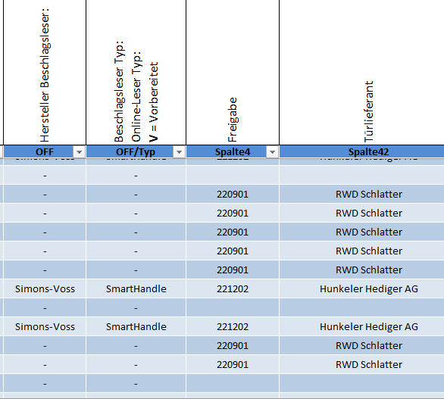
LOHNT ES SICH, EINE MATRIX ZU DETAILLIEREN/REVIDIEREN?

Slide 41
ZUSAMMENFASSUNG
Schnittstellen sind frühzeitig zu klären
Es gib nicht «DIE» Lösung
Schnittstellen sind zu kommunizieren
Jeder hält sich an die Vorgaben
Klare Strukturen helfen einem ruhigen Bauablauf
Klare Schnittstellen in der Umsetzung helfen dem Betrieb

Slide 42
Fazit
«Schnittstellen in der Türplanung sind klar, wenn sich jeder daran hält»

Slide 44
Norbert Schmucki

